Slide 1
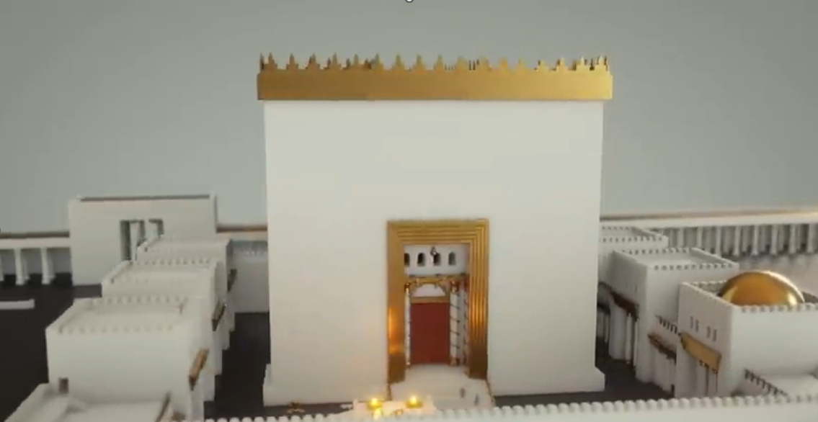
כיצד יבנה המקדש

Slide 2
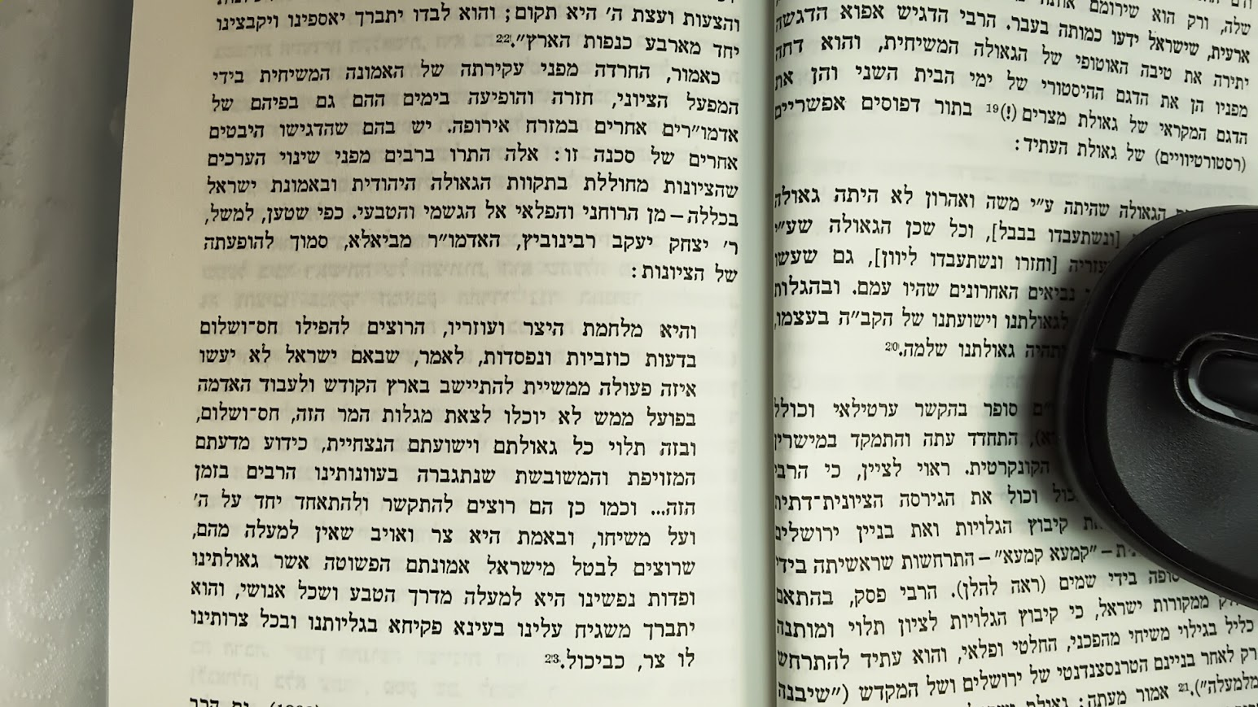
גאולה בידי אדם

Slide 3
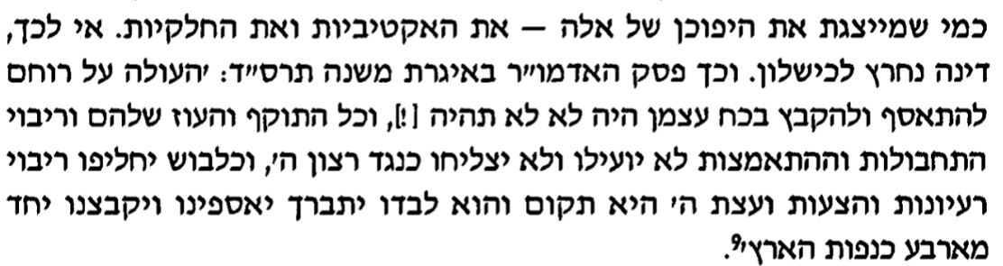
להבין את הקריאה

Slide 4
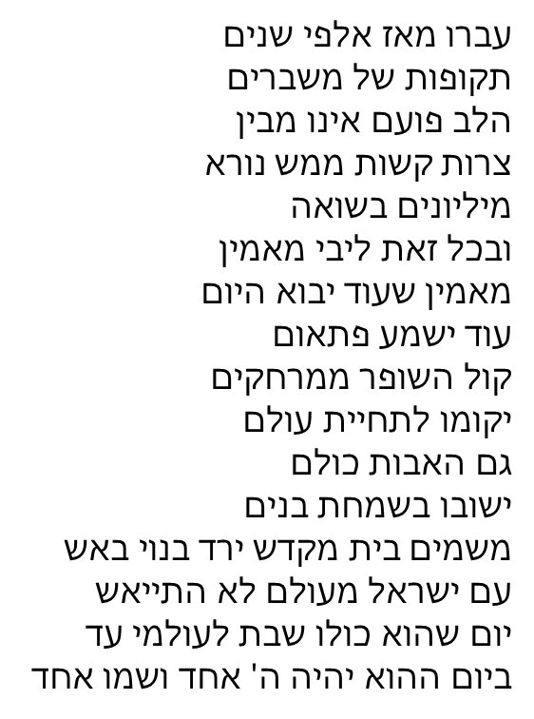
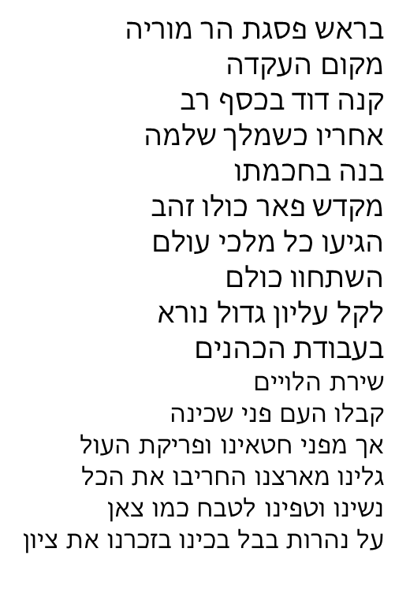
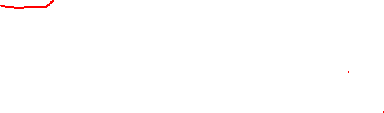
עולם ומלואו בשישה
ברא ברוב חכמה
ובשביעי שבת בתנאי
שבוא יבוא עם בני אבות
ויקיים מצוות
ובזכותם הכל כדאי
קרוב לשנת אלפיים
נבקעו שמים
עם הנבחר קיבל תורה
העניק לנו כנדוניה
הארץ הקדושה
כבראשית המחשבה
בים ובמדבר תמיד ניסים גלויים
אימתה ופחד על כל העמים
חומות יריחו בתקיעת שופר נפלו
את ארץ ישראל מן הטומאה אז גאלו
ירושלים את ירושתנו
לא נעזבך לעולם את בית חיינו
לבית המקדש נעלה עוד בימינו
ארץ אבותינו ושלנו היא לעד

Slide 5
כיצד יבנה המקדש השלישי?
שיטת רש"י שיבנה משמים, וז"ל (סוכה דף מא עמוד א):
"אי נמי - דאיבני בחמיסר סמוך לשקיעת החמה,
ואי קשיא דבלילה אינו נבנה, דקיימא לן בשבועות (טו, ב): דאין בנין בית המקדש בלילה, דכתיב: וביום הקים, ולא בחמיסר שהוא יום טוב, דקיימא לן בשבועות (שם /טו, ב/): דאין בנין בית המקדש דוחה יום טוב?
הני מילי - בנין הבנוי בידי אדם, אבל מקדש העתיד שאנו מצפין בנוי ומשוכלל הוא יגלה ויבא משמים, שנאמר (שמות טו) מקדש ה' כוננו ידיך".

Slide 6

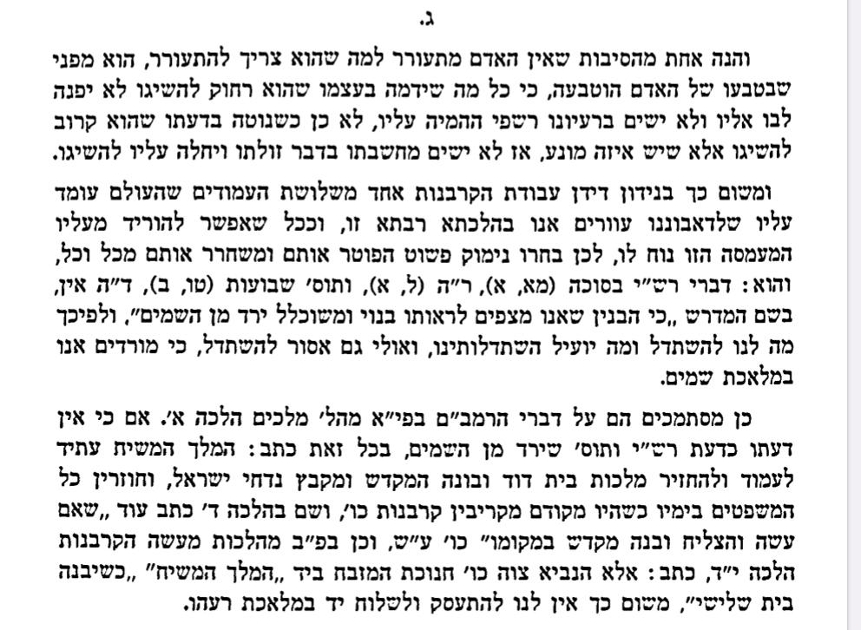
מדוע אנשים חושבים שיבנה משמיים

Slide 7
מקורות הפוכים
תלמוד בבלי
תלמוד ירושלמי
מדרש
תוספתא
מעשה רב

Slide 8
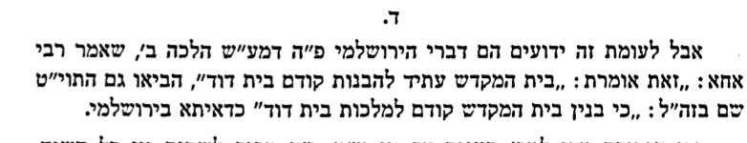
ירושלמי מפורש

Slide 9
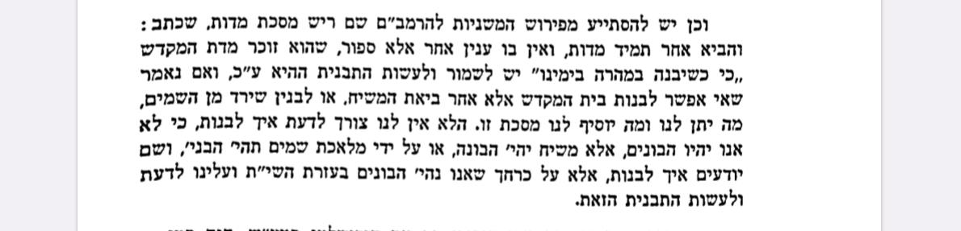
מסכת מידות לשם מה

Slide 10
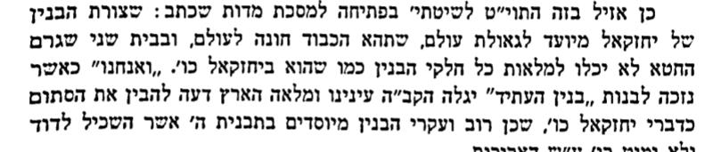
נבואת יחזקאל לשם מה

Slide 11
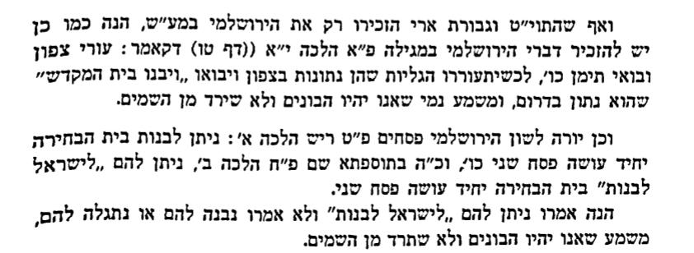
ירושלמי נוסף

Slide 12
תפילת שמונה עשרה
עַל הַצַּדִּיקִים וְעַל הַחֲסִידִים וְעַל זִקְנֵי שְׁאֵרִית עַמְּךָ בֵית יִשְׂרָאֵל וְעַל פְּלֵיטַת בֵּית סוֹפְרֵיהֶם וְעַל גֵּרֵי הַצֶּדֶק וְעָלֵינוּ, יֶהֱמוּ נָא רַחֲמֶיךָ יְיָ אֱלֹהֵינוּ, וְתֵן שָׂכָר טוֹב לְכָל הַבּוֹטְחִים בְּשִׁמְךָ בֶּאֱמֶת, וְשִׂים חֶלְקֵנוּ עִמָּהֶם, וּלְעוֹלָם לֹא נֵבוֹשׁ כִּי בְךָ בָטָחְנוּ. וְעַל חַסְדְּךָ הַגָּדוֹל בֶּאֱמֶת (וּבְתָמִים) נִשְעָנְנוּ. בָּרוּךְ אַתָּה יְיָ, מִשְׁעָן וּמִבְטָח לַצַּדִּיקִים.
וְלִירוּשָׁלַיִם עִירְךָ בְּרַחֲמִים תָּשׁוּב, וְתִשְׁכֹּן בְּתוֹכָהּ כַּאֲשֶׁר דִּבַּרְתָּ, וּבְנֵה אוֹתָהּ בְּקָרוֹב בְיָמֵינוּ בִּנְיַן עוֹלָם, וְכִסֵּא דָּוִד עַבְדְּךָ מְהֵרָה לְתוֹכָהּ תָּכִין. בָּרוּךְ אַתָּה יְיָ, בּוֹנֵה יְרוּשָׁלָיִם.
אֶת צֶמַח דָּוִד עַבְדְּךָ מְהֵרָה תַצְמִיחַ, וְקַרְנוּ תָרוּם בִּישׁוּעָתֶךָ. כִּי לִישׁוּעָתְךָ קִוִּינוּ כָּל הַיּוֹם. בָּרוּךְ אַתָּה יְיָ, מַצְמִיחַ קֶרֶן יְשׁוּעָה.

Slide 13
משיח לפני המקדש?
בגמ' מגילה (יח.) איתא "וכיון שכלו הפושעים מתרוממת קרן צדיקים... והיכן מתרוממת קרנם בירושלים שנאמר שאלו שלום ירושלים ישליו אוהביך וכיון שנבנית ירושלים בא דוד שנאמר אחר ישובו בני ישראל ובקשו את ה' אלהיהם ואת דוד מלכם"
וכתב רש"י "אחר ישובו בני ישראל: אחר שישובו לבית המקדש ובקשו הקב"ה ואת דוד מלכם".
ומבואר מדברי רש"י שחז"ל הקדושים אנשי כנסת הגדולה והנביאים שביניהם קבעו ברוח קדשם נוסח לכלל ישראל לדורות שיהא הבקשה באופן שמתפלל קודם לשובת כלל ישראל לירושלים. ונכלל בברכה זה הבית המקדש, כמבואר ברש"י.

Slide 14
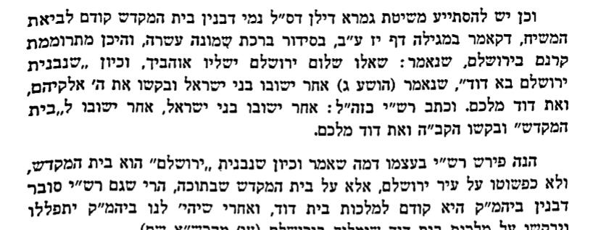
סדר הברכות

Slide 15
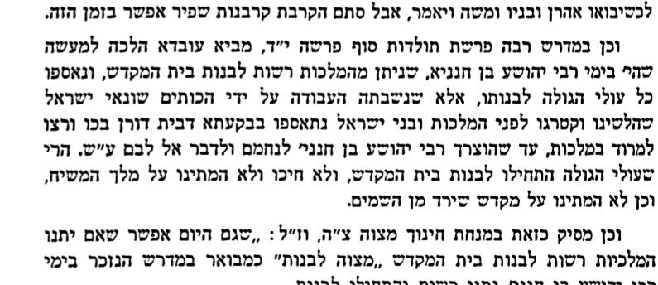
מעשה שהיה בזמן התנאים

Slide 16
קבלה מהגר"א
בעיתון 'המגיד' (תמוז תרכ"ב) מובא בשם הרב יעקב לייב לוי (בנו של הגאון ר' נחום משאדיק ואחד מגדולי הישוב הישן) שאמר עוד בשנת תר"י, בחיי כמה מתלמידי הגר"א:
"ובתוך הדברים שאלתי את פיו האם אין לאנשי ארץ ישראל איזה דבר מקובל באיזה אופן ודרך יהיה גאולתנו ב"ב, ענה ואמר לי בארץ ישראל מוסכם אצל כולם כי בטרם יבוא המשיח גאולה תהיה לנו על ידי רשיון מלכי האומות יר"ה ויבנה בית מקדשינו כאשר היה בימי בית שני ונקריב קרבנות, ואחר כך יתגלה משיח צדקנו".

Slide 17
בשעה שמלך המשיח בא
בפסיקתא בפסקא קומי אורי ז"ל "ת"ר בשעה שמלך המשיח נגלה בא אליהו ועומד על גג של בית המקדש והי' משמיע להם לישראל ואומר להם ענוים הגיע זמן גאולתכם"
וכתב שם בביאור לרבינו ר' זלמן מרגליות וז"ל "עומד על גג בית המקדש: בירושלמי דמע"ש הובא בתיו"ט שם דבנין ביהמ"ק יהי' ארבעים שנה קודם לביאת המשיה לפי"ז א"ש עומד על גג בית המקדש בפשיטות".

Slide 18
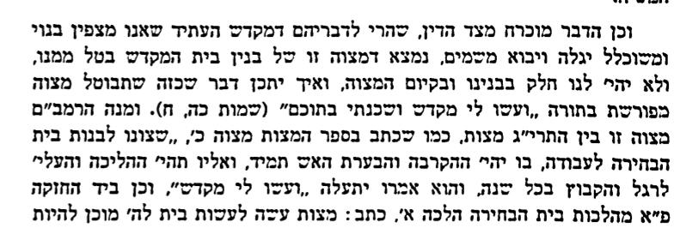
למה נגרע

Slide 19

רעיונות

Slide 20
ובאש אתה עתיד...
והנה מדאומרים בנחם, כי אתה ה' באש הצתה ובאש אתה עתיד לבנותה (עי' ב"ק ס' ב'), משמע כסוברים שירד מהשמים.
הגמרא בבבא קמא [ס, ב] אמר הקדוש ברוך הוא עלי לשלם את הבערה שהבערתי, אני הצתי אש בציון, שנאמר "ויצת אש בציון ותאכל יסודותיה", ואני עתיד לבנותה באש שנאמר "ואני אהיה לה חומת אש סביב ולכבוד אהיה בתוכה".
וכן כתב בזהר [פרשת פנחס ח"ג ע' רכ"א] שהמקדש שלעתיד יבנה הקדוש ברוך הוא בעצמו, ויהי פעולת ידיו לא ידי בשר ודם, דכתיב בונה ירושלים ה'.
והגלאנטי מייתי בשם הזהר [פ' פקודי], שכל האבנים ויסודי המקדש לא נחרבו, ועתיד הקדוש ברוך הוא לבנות בית המקדש מאותם אבנים עצמם שנגנזו.

Slide 21
שני בתי מקדש

Slide 22
מלבי"ם עזרא פרק ו פסוק טו
ויעשו חנוכת הבית הזה בחדוה,
כבר פי' הקדמונים מ"ש הבית הזה, כי אם היו זוכים אז היה מגיע זמן הגאולה העתידה, ותיכף אחר בנין זה היה יורד ביהמ"ק מן השמים כמקדש שראה יחזקאל לעתיד לבא והיו מתחילים החנוכה השנית שנאמרה ביחזקאל, ולע"ע עשו חנוכת הבית הזה, שמלת דנא מורה שמצפה על חנוכת בית אחר.
משנה שכיר שמות פרשת בשלח: אין סתירה בין הזהר בפרשת פנחס והגמרא במסכת בבא קמא, שמשמע מהם שהבית דלעתיד יהיה מעשה ידי הקדוש ברוך הוא, לזהר בפרשת פקודי שמשמע ממנו שיהיה מעשה ידי אדם, וכן משמע עוד מהזהר בפרשת תולדות,
דשניהם אמת - דתחילה נבנה למטה מעשה ידי אדם, ואח"כ ירד עליו מלמעלה, וכמבואר בתיקוני זהר בפירוש כן, וכהכרעת בעל "אספקלריא המאירה" שזכה לכוון לדעת התיקוני זהר מעצמו.

Slide 23
בית המקדש ומשיח
משנה שכיר שמות פרשת בשלח
ונראה פשוט, שבית המקדש שלמטה, שיהיה מעשה ידי אדם, יבנה עוד קודם ביאת המשיח.
שיהיה קיבוץ ישראל תחילה ע"י רשיון המלכויות, ונבנה בית המקדש שלמטה [ואפשר, שע"י זכות הרבים יגלו האבנים שנגנזו],
ואח"כ יבא משיח, ואח"כ ירד בית המקדש שלמעלה.
ודבר זה מבואר בפסיקתא [פיסקא "קומי אורי"]. דאיתא שם בזה הלשון:
מי קודם?

Slide 24
בית המקדש ומשיח
ת"ר, בשעה שמלך המשיח נגלה, בא ועומד על גג בית המקדש, והיה משמיע להם לישראל ואומר להם: ענוים, הגיע זמן גאולתכם. ואם אין אתם מאמינים - ראו באורי שזרח עליכם, שנאמר "קומי אורי כי בא אורך וכבוד ה' עליך זרח".
וכתב שם בביאור "זרע אפרים", לרבנו ר' אפרים זלמן מרגליות, וז"ל: "עומד על גג בית המקדש" - בירושלמי דמעשר שני [פ"ה ה"ב], הובא בתוס' יום טוב [שם], שבנין בית המקדש יהיה ארבעים שנה קודם לביאת המשיח. לפי"ז אתי שפיר 'עומד על גג בית המקדש' בפשיטות", עכ"ד. הרי בפירוש, דבנין בית המקדש שלמטה יהיה קודם ביאת המשיח.
מי קודם?

Slide 25
ירושלים לאן?
בית המקדש הראשוני יהיה פשוט, יבנו אותה עמך בית ישראל.
חלק מהציבור לא יכיר בבית מקדש זה.
השכינה תהיה שרויה בו בצורה חלקית.
שנים אחר כך מגיע המשיח ועומד על בית מקדש זה.
הציבור שלא הכיר עד היום מתקשה אפילו לקבל אותו. עד שמתקיים בנו הפסוק: קוּמִי אוֹרִי כִּי בָא אוֹרֵךְ וּכְבוֹד יְהֹוָה עָלַיִךְ זָרָח: כִּי הִנֵּה הַחֹשֶׁךְ יְכַסֶּה אֶרֶץ וַעֲרָפֶל לְאֻמִּים וְעָלַיִךְ יִזְרַח יְהֹוָה וּכְבוֹדוֹ עָלַיִךְ יֵרָאֶה: וְהָלְכוּ גוֹיִם לְאוֹרֵךְ וּמְלָכִים לְנֹגַהּ זַרְחֵךְ: שְׂאִי סָבִיב עֵינַיִךְ וּרְאִי כֻּלָּם נִקְבְּצוּ בָאוּ לָךְ בָּנַיִךְ מֵרָחוֹק יָבֹאוּ וּבְנֹתַיִךְ עַל צַד תֵּאָמַנָה: אָז תִּרְאִי וְנָהַרְתְּ וּפָחַד וְרָחַב לְבָבֵךְ כִּי יֵהָפֵךְ עָלַיִךְ הֲמוֹן יָם חֵיל גּוֹיִם יָבֹאוּ לָךְ:
מה העתיד?

